Slide 1
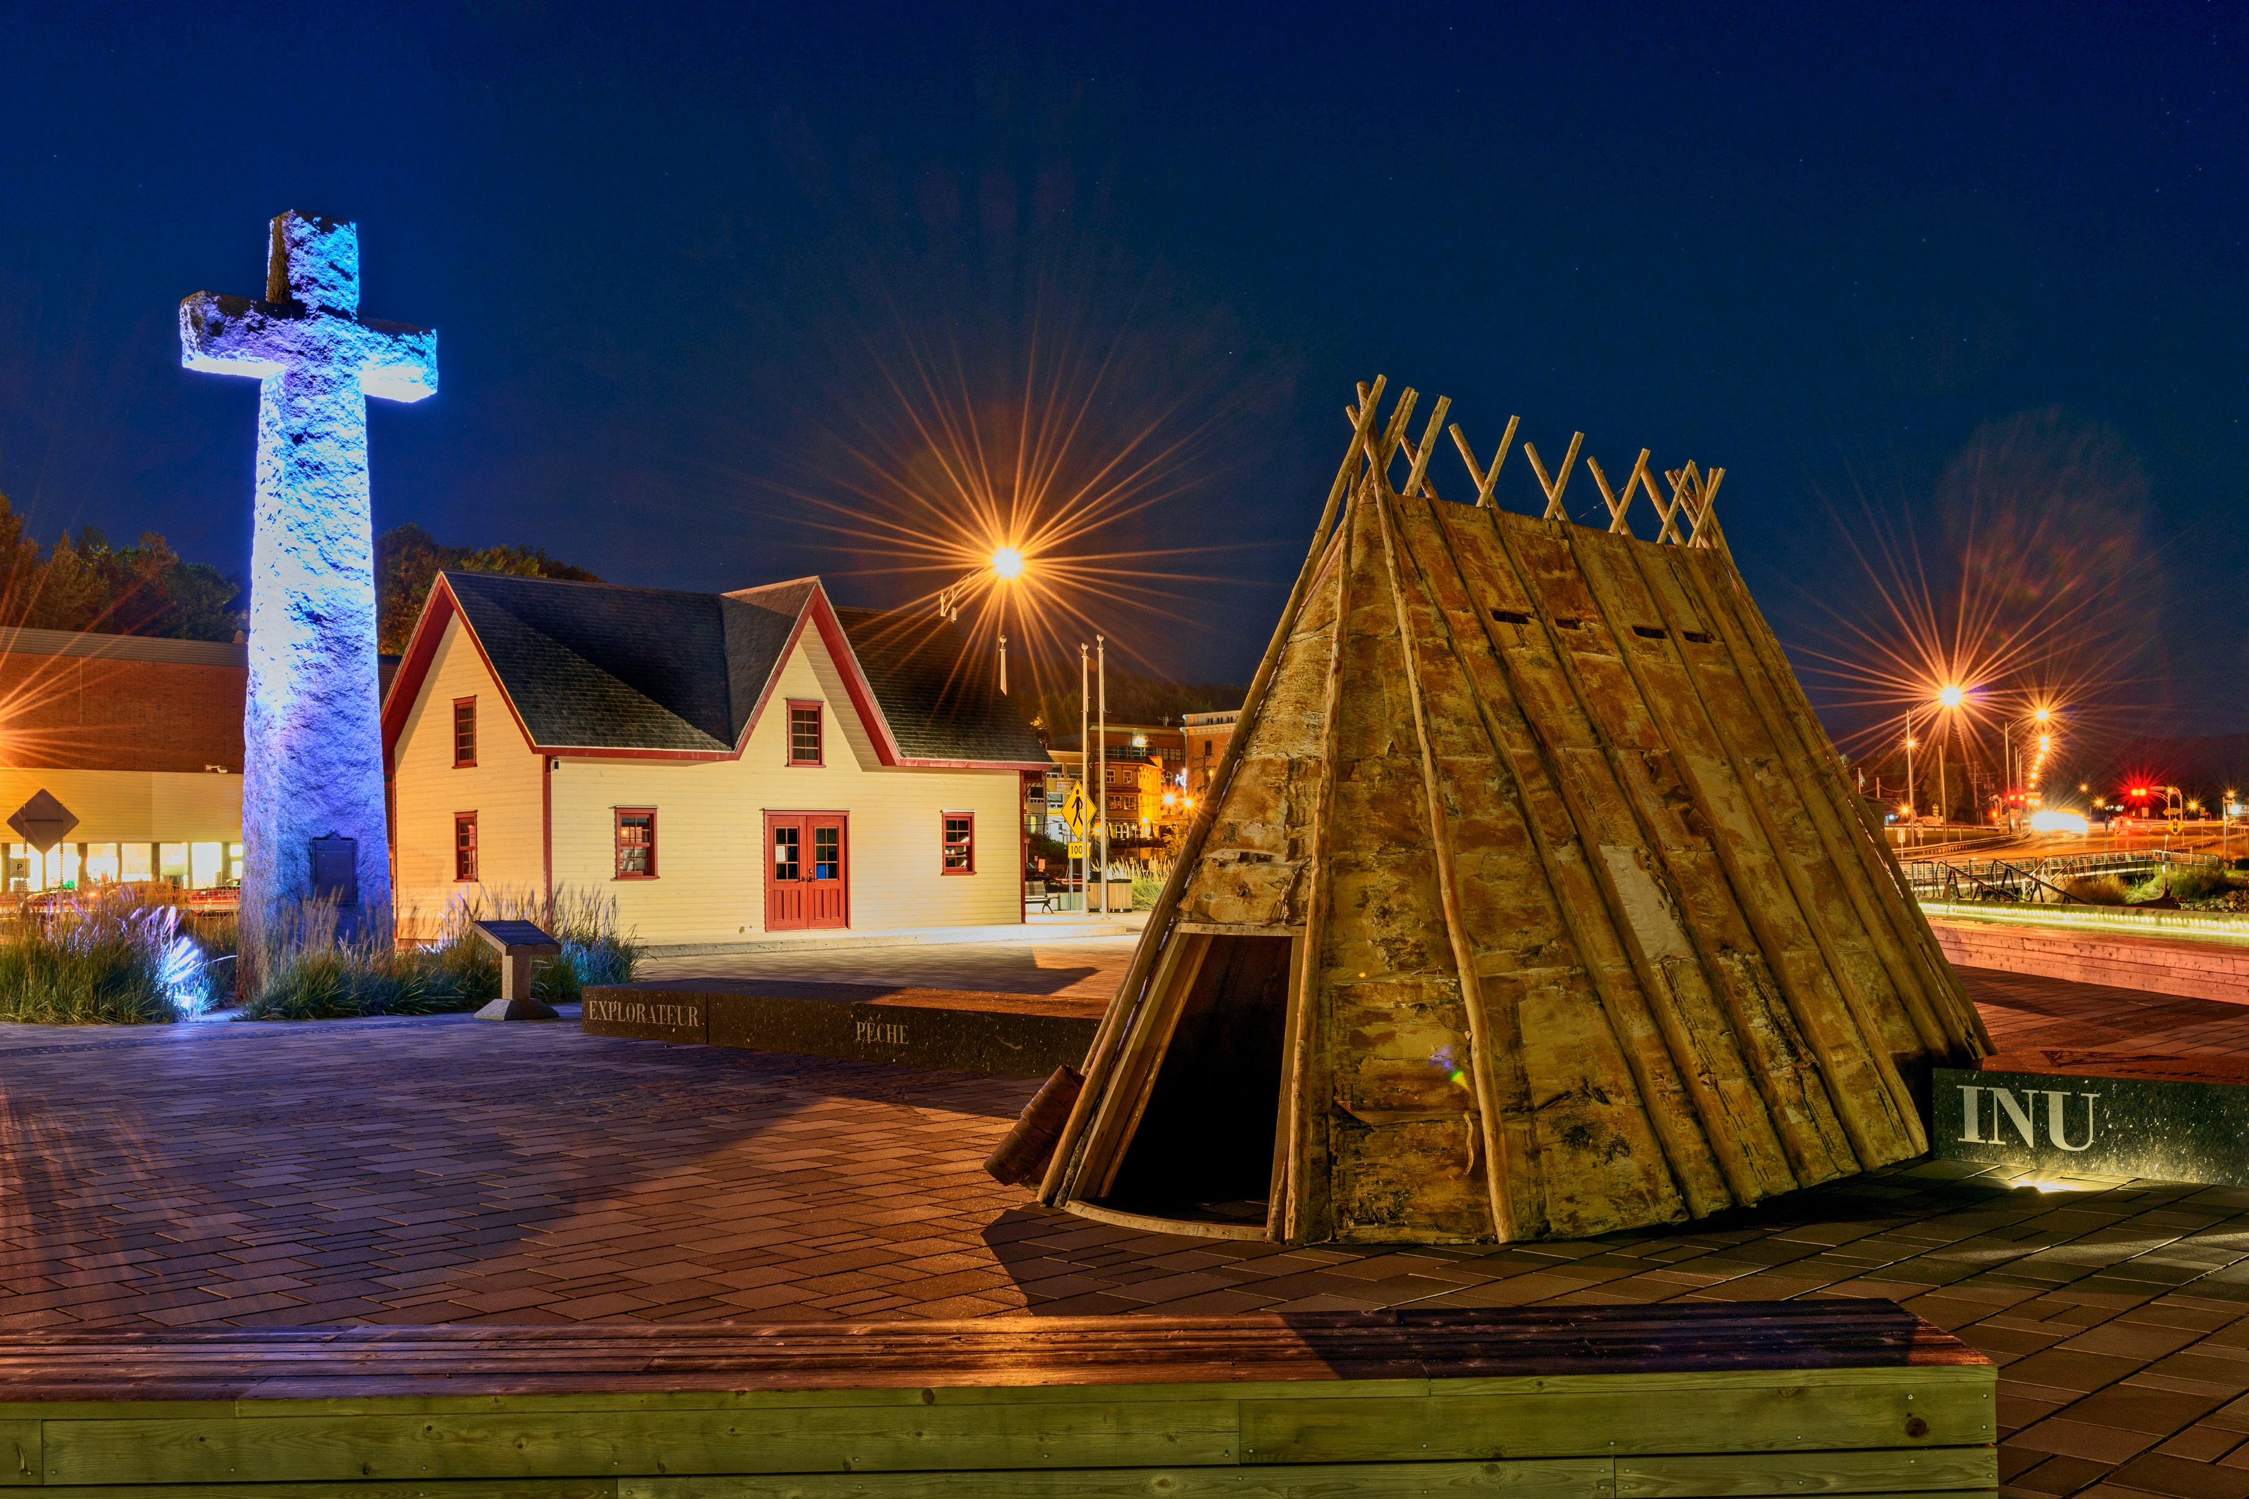

Budget 2022
Ville de Gaspé

Slide 2
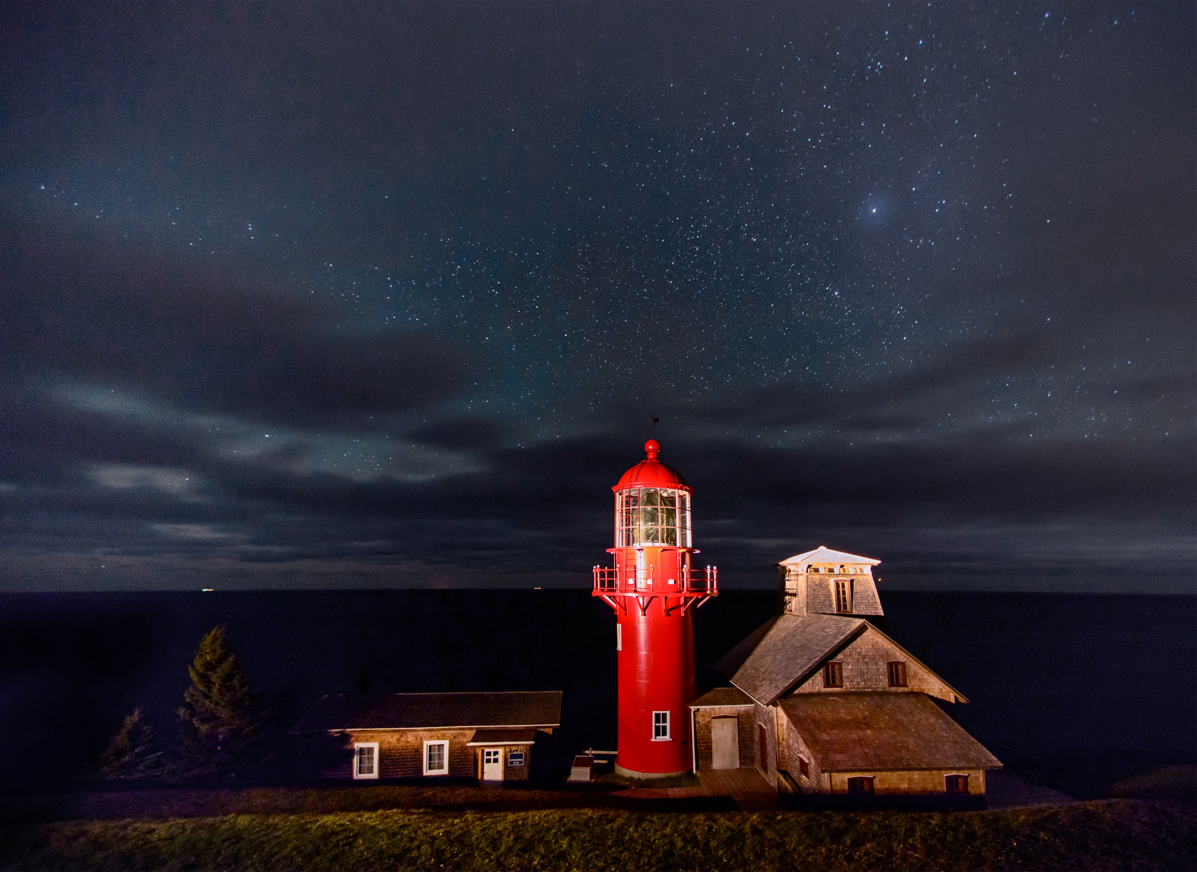
Présentation du budget 2022
1

Slide 3
2012-2022
ÉVOLUTION DU BUDGET AU FIL DU TEMPS
BUDGET 2022
$29,2 M$
Le budget 2022 représente une hausse de 4,72% comparativement au budget de 2021.

Slide 4
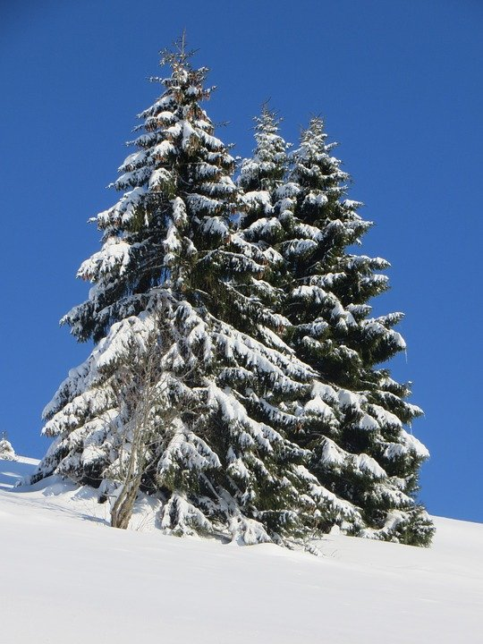
Dépenses incompressibles
Sur un budget de plus de 29M$
80%
Contribution à la Sûreté du Québec;
Contrats de déneigement en sous-traitance;
Quote-part à la MRC;
Contrat pour assurances générales;
Contrat pour le transport et le traitement des boues de fosses septiques;
Quote-part au centre de tri, contrat enlèvement des gros rebuts, etc.
Contrat pour la gestion de l’usine de traitement des eaux usées;
Contrat pour la cueillette des matières résiduelles;
Redevances à l’enfouissement pour les matières résiduelles;
Contribution au déficit d’opération de l’OMHG (logements sociaux);
Contribution au CRSBP pour les bibliothèques;
Frais d’électricité pour l’ensemble des bâtiments de la ville;
Investissements à long terme (dette, capital et intérêts);
Etc.

Slide 5
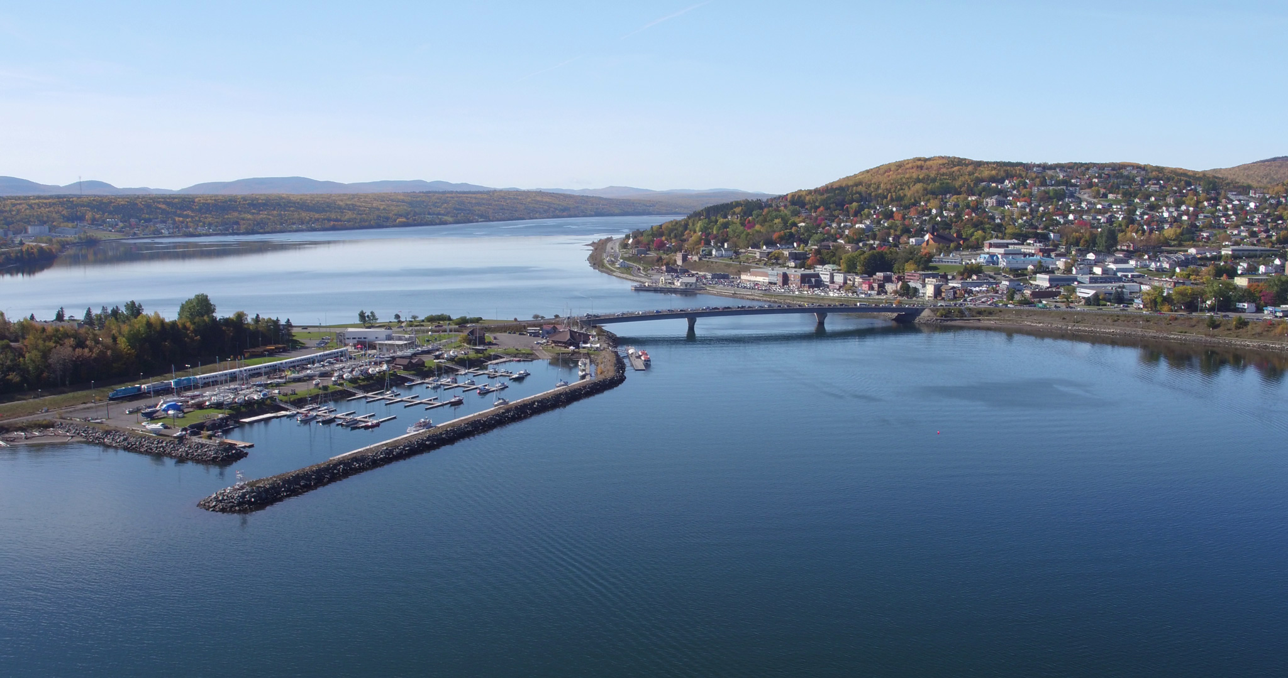
Répartition sommaire des dépenses
Par objet

Slide 6
Évolution des dépenses
Par objet
Objet | 2021 | 2022 | Écart (%)
Rémunération | 7 165 570 $ | 7 379 307 $ | 2,98%
Cotisations de l'employeur | 1 693 096 $ | 1 769 404 $ | 4,51%
Transport et communication | 388 525 $ | 387 850 $ | -0,17%
Services professionnels, techniques et autres | 8 354 288 $ | 8 921 713 $ | 6,79%
Location, entretien et réparation | 735 846 $ | 777 967 $ | 5,72%
Biens non durables | 3 544 736 $ | 3 755 597 $ | 5,95%
Affectations et réserves | (1 814 262) $ | (1 765 402) $ | -2,69%
Remboursement de la dette et fonds de roulement | 4 069 160 $ | 4 306 580 $ | 5,83%
Frais de financement | 1 549 814 $ | 1 401 047 $ | -9,60%
Contribution à des organismes | 893 078 $ | 928 942 $ | 4,02%
Réserves de quartier | 172 000 $ | 159 000 $ | -7,56%
Autres objets | 1 135 770 $ | 1 182 171 $ | 4,09%

Slide 7
Répartition sommaire des dépenses
Par direction

Slide 8
Évolution des dépenses
Par direction
Direction | 2021 | 2022 | Écart (%)
Administration générale | 4 278 322 $ | 4 230 231 $ | -1,12%
Sécurité publique | 2 898 929 $ | 2 982 340 $ | 2,88%
Transport routier et aéroport | 6 577 674 $ | 6 926 674 $ | 5,31%
Hygiène du milieu | 5 467 397 $ | 5 968 104 $ | 9,16%
Aménagement, urbanisme et développement | 1 429 042 $ | 1 499 673 $ | 4,94%
Loisirs et Culture | 3 279 546 $ | 3 515 928 $ | 7,21%
Investissements à long terme (dette) | 5 598 974 $ | 5 687 627 $ | 1,58%
Affectations | (1 814 262 $) | (1 765 402 $) | -2,69%
Réserves de quartier | 172 000 $ | 159 000 $ | -7,56%

Slide 9
Évolution des dépenses
Par direction

Slide 10
Répartition des revenus
Par source de revenus
Secteurs | %
Résidentiels | 66,0%
Non résidentiels | 25,5%
Industriels | 4,4%
6 logements et + | 3,4%
Agricoles | 0,1%
Terrains vagues | 0,6%
69% des revenus sont rattachés aux
propriétaires fonciers (taxes et tarifs)

Slide 11
AUGMENTATION DES DÉPENSES
AU-DESSUS DE L’INFLATION
OBJET | EN DOLLARS
CONTRAT DE COLLECTES MATIÈRES RÉSIDUELLES | +289 714$
Paiement sur le service de la dette | +239 534$
INDEXATION DES SALAIRES | +201 043$
FRAIS D’ASSURANCES | +78 000$
QUOTE-PART À LA SQ | +61 721$
Transport des boues de fosses septiques | + 53 075$
DÉNEIGEMENT DE RUES SUPPLÉMENTAIRES | + 45 897$

Slide 12
NOUVEAUX REVENUS
AUTRES QUE LES TAXES FONCIÈRES
OBJET | EN DOLLARS
REVENUS Tenant lieu de taxes | +317 714 $
POINT DE POURCENTAGE DE TVQ | +76 702 $
REDEVANCES ÉOLIENNES | +53 801 $
REDEVANCE COLLECTE SÉLECTIVE | +30 000 $

Slide 13
NOUVELLES ÉCONOMIES
OBJET | EN DOLLARS
INTÉRÊTS SUR LE SERVICE DE LA DETTE | -148 767$
RÔLE D’ÉVALUATION DÉPOSÉ EN 2020 | -95 700$
FRAIS ÉLECTIONS | -92 000$

Slide 14
LE POINT SUR LES SURPLUS
UN COUSSIN NÉCESSAIRE :
SURPLUS TOTAUX 10,5M$
SURPLUS AFFECTÉ JANVIER 2021
SURPLUS NON-AFFECTÉ JANVIER 2021
7 434 200$
3,11M$
71%
29%
UTILISÉ EN 2021
1 118 332$
UTILISÉ EN 2021
11%
315 118$
AFFECTATION BUDGET 2021
1 400 000$
3%
13%
SOLDE AFFECTÉ DÉCEMBRE 2021
SOLDE NON-AFFECTÉ DÉCEMBRE 2021
2,75 M$
4,92 M$
27%
47%
SOLDE AFFECTÉ ET NON-AFFECTÉ NET
7,71 M$

Slide 15
TARIFICATIONS
Légère augmentation du tarif d’aqueduc, d’égout et d’assainissement des eaux et de vidange des fosses septiques
547$ (+4,50$)
230 $
146,50 $ (+21,50$)
Aqueduc, égout et assainissement des eaux
Matières résiduelles
Vidange des fosses septiques

Slide 16
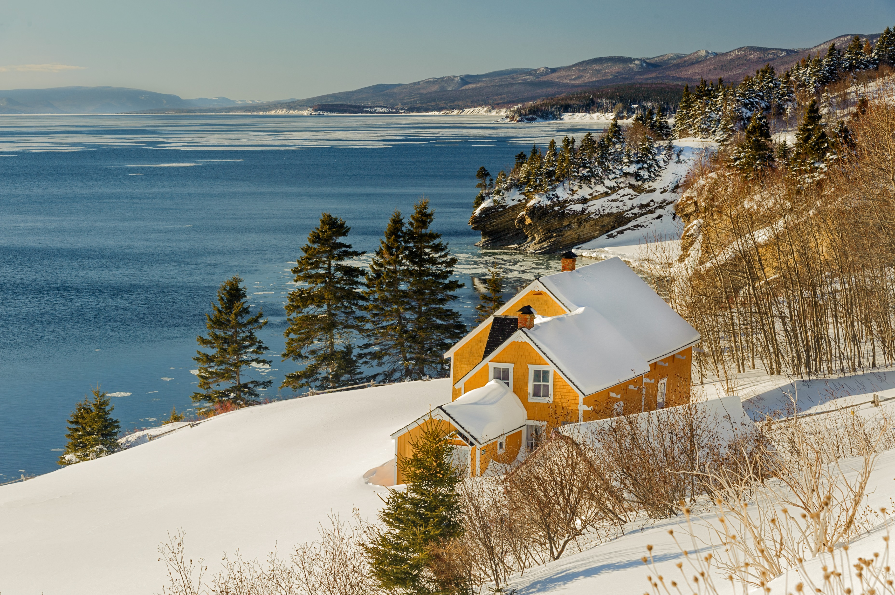
IMPACT SUR LE
COMPTE DE TAXES
IMPACT RÉEL
172 600$
2,9%
61,18$
Évaluation d’une résidence moyenne
Hausse en % du compte de taxe moyen
Hausse en $ du compte de taxe moyen
Hausse de 2,9%, en dessous de l’inflation qui se situait à 5,2% au Québec de novembre 2020 à novembre 2021.
GASPÉ DISPOSE TOUJOURS D’UN COMPTE DE TAXE COMPÉTITIF
SI ON SE COMPARE AVEC D’AUTRES VILLES

Slide 17
GASPÉ VS D’AUTRES VILLES
COMPARAISON

Slide 18
LE POINT SUR LE LOGEMENT
2

Slide 19
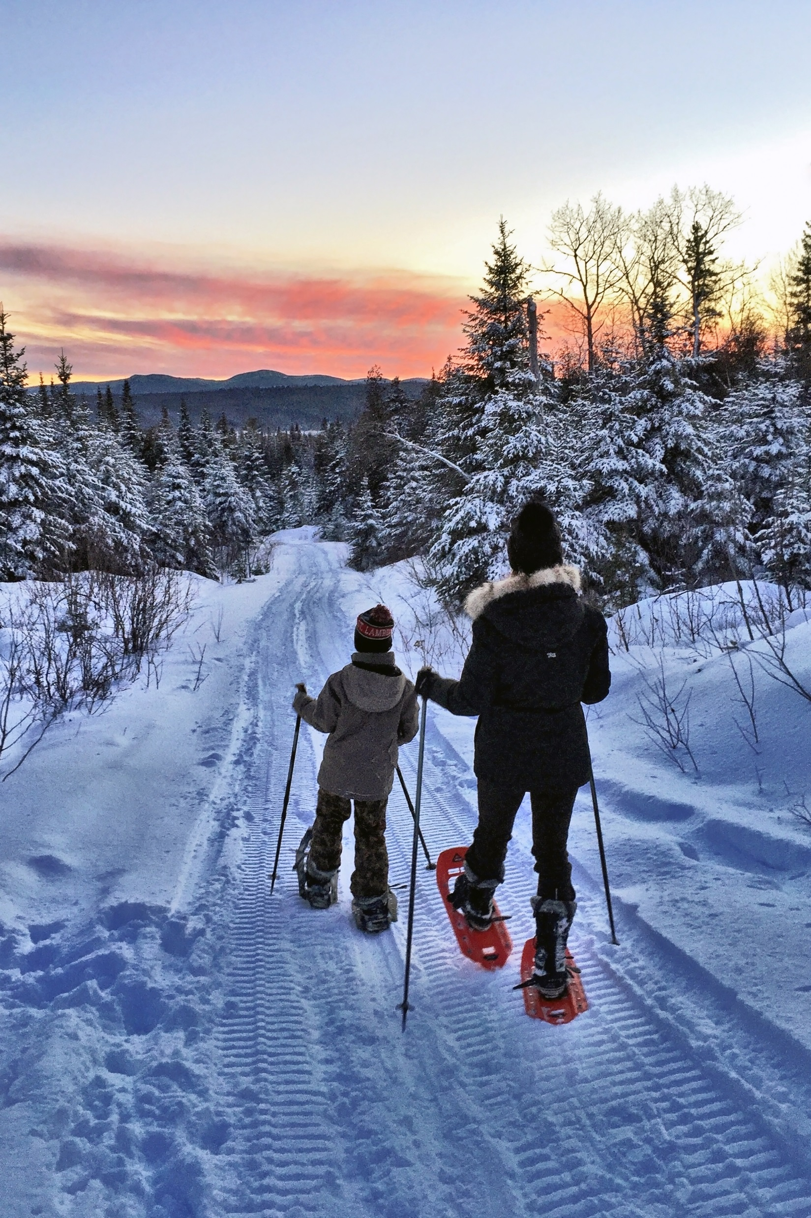



Situation du logement
Projet de loi privé et incitatifs adoptés
Projet de loi privé adopté par Québec au mois de décembre 2019, incitatifs adoptés en janvier 2020.
Crédit de taxes logements locatifs
Stimuler la construction d’unités de logements destinés à la location
Les incitatifs donnent des résultats
Étude sur le logement locatif
Documenter le besoin en logements locatifs pour attirer des investisseurs

Slide 20

CONSTRUCTION DE MAISONS
ET DE LOGEMENTS
LE POINT SUR LE LOGEMENT
161
116
103
105
82
89
79
71
62
58
51
42

Slide 21
Marché de la construction
LE POINT SUR LE LOGEMENT

Slide 22
Marché de la construction
LE POINT SUR LE LOGEMENT
UNE ANNÉE RECORD AVEC PRÈS DE 240 M$ D’INVESTISSEMENTS (115M$ EN 2006) :
PROJET D’AGRANDISSEMENT LM WIND POWER
MAISON DES AÎNÉ.E.S DE RIVIÈRE-AU-RENARD
NOUVEAU CENTRE DE SERVICES DU MTQ DANS LE PARC INDUSTRIEL
RÉNOVATION DE L’HÔTEL-DIEU ET DU PAVILLON MGR-ROSS
EN TOUT, CE SONT AUTOUR DE 800 PERMIS DE TOUTES SORTES QUI ONT ÉTÉ DÉLIVRÉS PAR NOTRE SERVICE D’URBANISME.

Slide 23
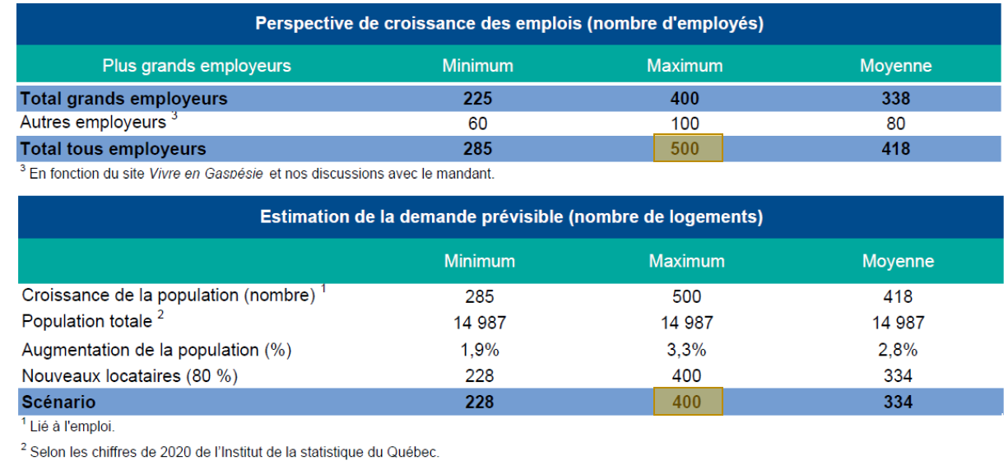
ÉTUDE SUR LES BESOINS EN
NOUVEAUX LOGEMENTS
LE POINT SUR LE LOGEMENT

Slide 24
Plan triennal d’immobilisations
4

Slide 25
2014-2022
LE POINT SUR L’ENDETTEMENT
Il est prévu qu’en 2022, la dette nette représentera 49,9M$, soit 3,63$ par 100$ de richesse foncière uniformisée
$49,9 M$

Slide 26
3. FAITS SAILLANTS - PTI
COMPLÉTÉS 2020-2021 | VALEURS
PISTE CYCLABLE DE RIVIÈRE-AU-RENARD 2021 | 1,2M$
RECONSTRUCTION DU QUAI DE L’ANSE-AU-GRIFFON | 2,3M$
Investissements à l’aéroport (piste, hangars, plans et devis aérogare, stationnement, équipements) | 18,2M$ (2018-2021)
À VENIR 2022-2023-2024 (SOUS CONDITION D’AIDE FINANCIÈRE) | VALEURS
Construction du lien routier entre le Parc des Augustines et le Port de Gaspé | 21M$
Réfection du chemin de Pointe-Navarre | 3,35M$
Complexe multisports et aréna de Gaspé | 21,25M$
Capitale des pêches maritimes du Québec | 7,9M$
Mise aux normes aqueduc et égout Rivière-au-Renard | 41M$
Aqueduc Anse-au-Griffon | 2,2M$
Poursuite des investissements à l’aéroport (électricité, aérogare, etc.) | 10M$

Slide 27
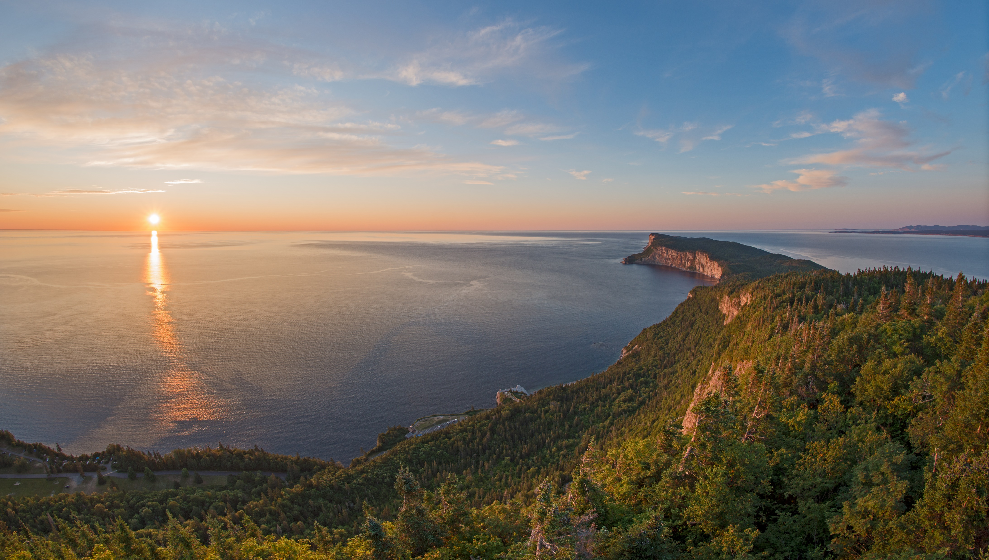
MERCI!
UNE BONNE ET HEUREUSE ANNÉE 2022!

